Slide 1
Skittle Sort
Mikrodatorprojekt - TSIU51

Slide 2
Krav & Mål
Sortera Skittles beroende på färg
Visa data på LCD
Kommunicera över I2C

Slide 3
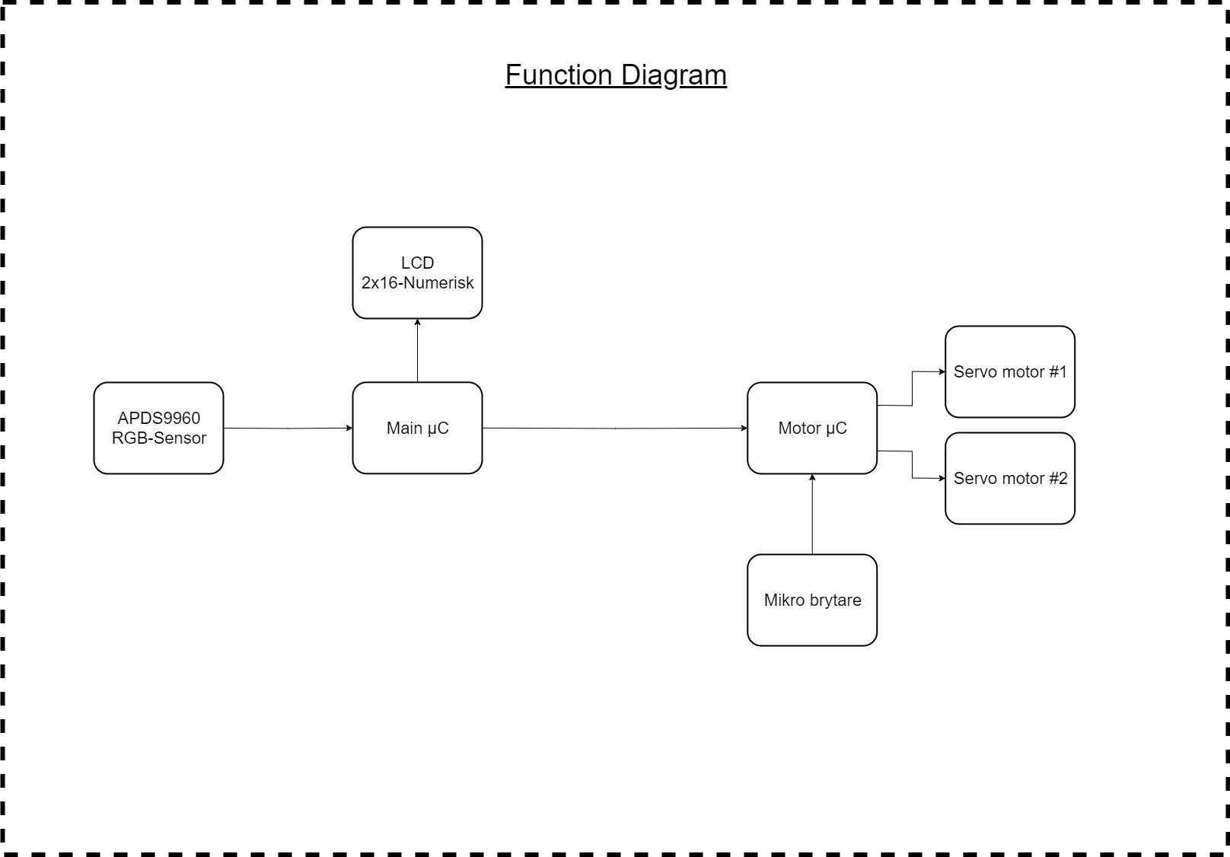
Funktionsdiagram

Slide 4
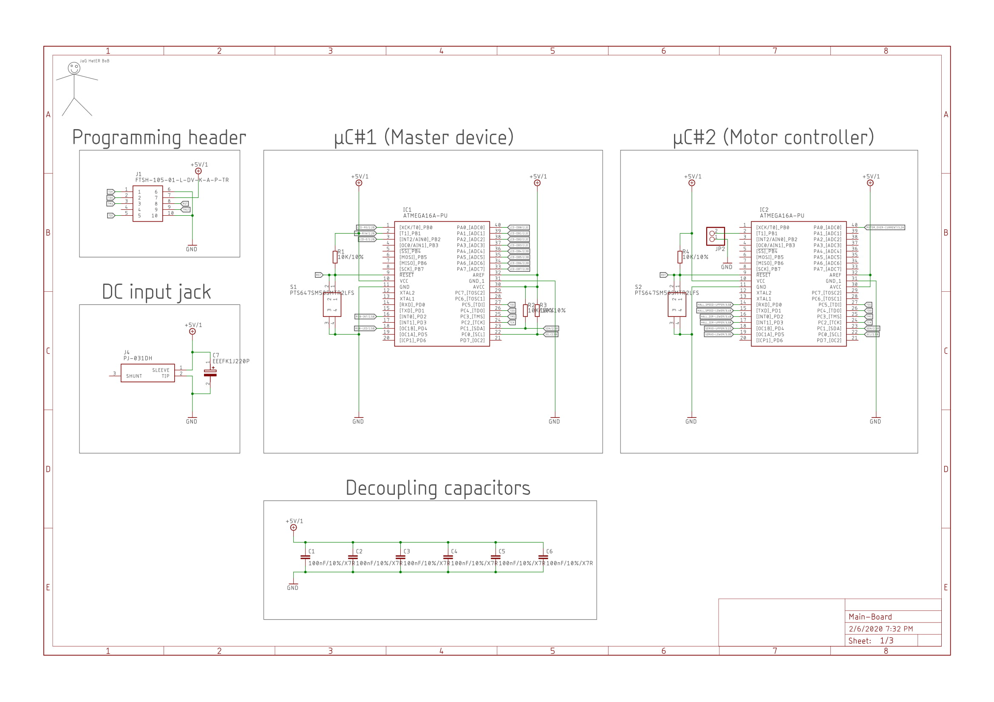
Elektronik
JM16A (LCD)
TCS34725 (RGB sensor)
LM2904DRG3
2x ATMega16A
2x A1120/22
2x Parallax 900-00008

Slide 5
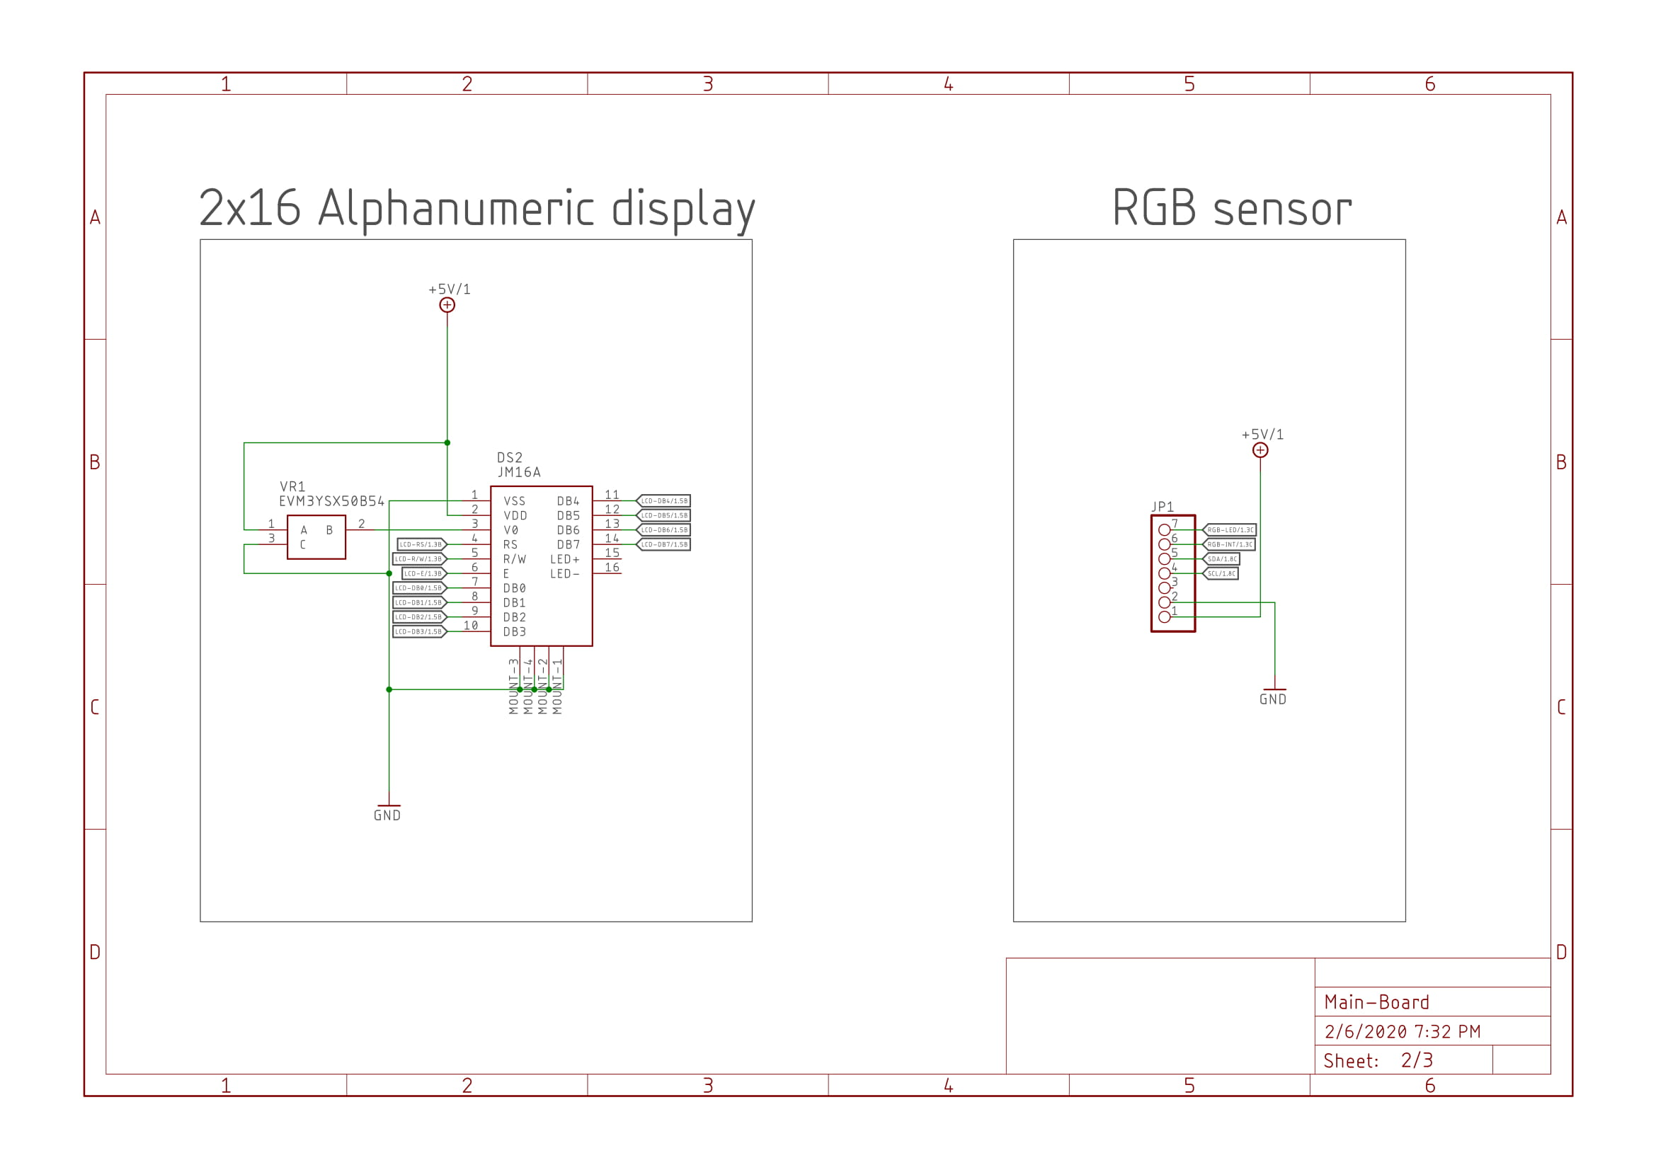

Slide 6
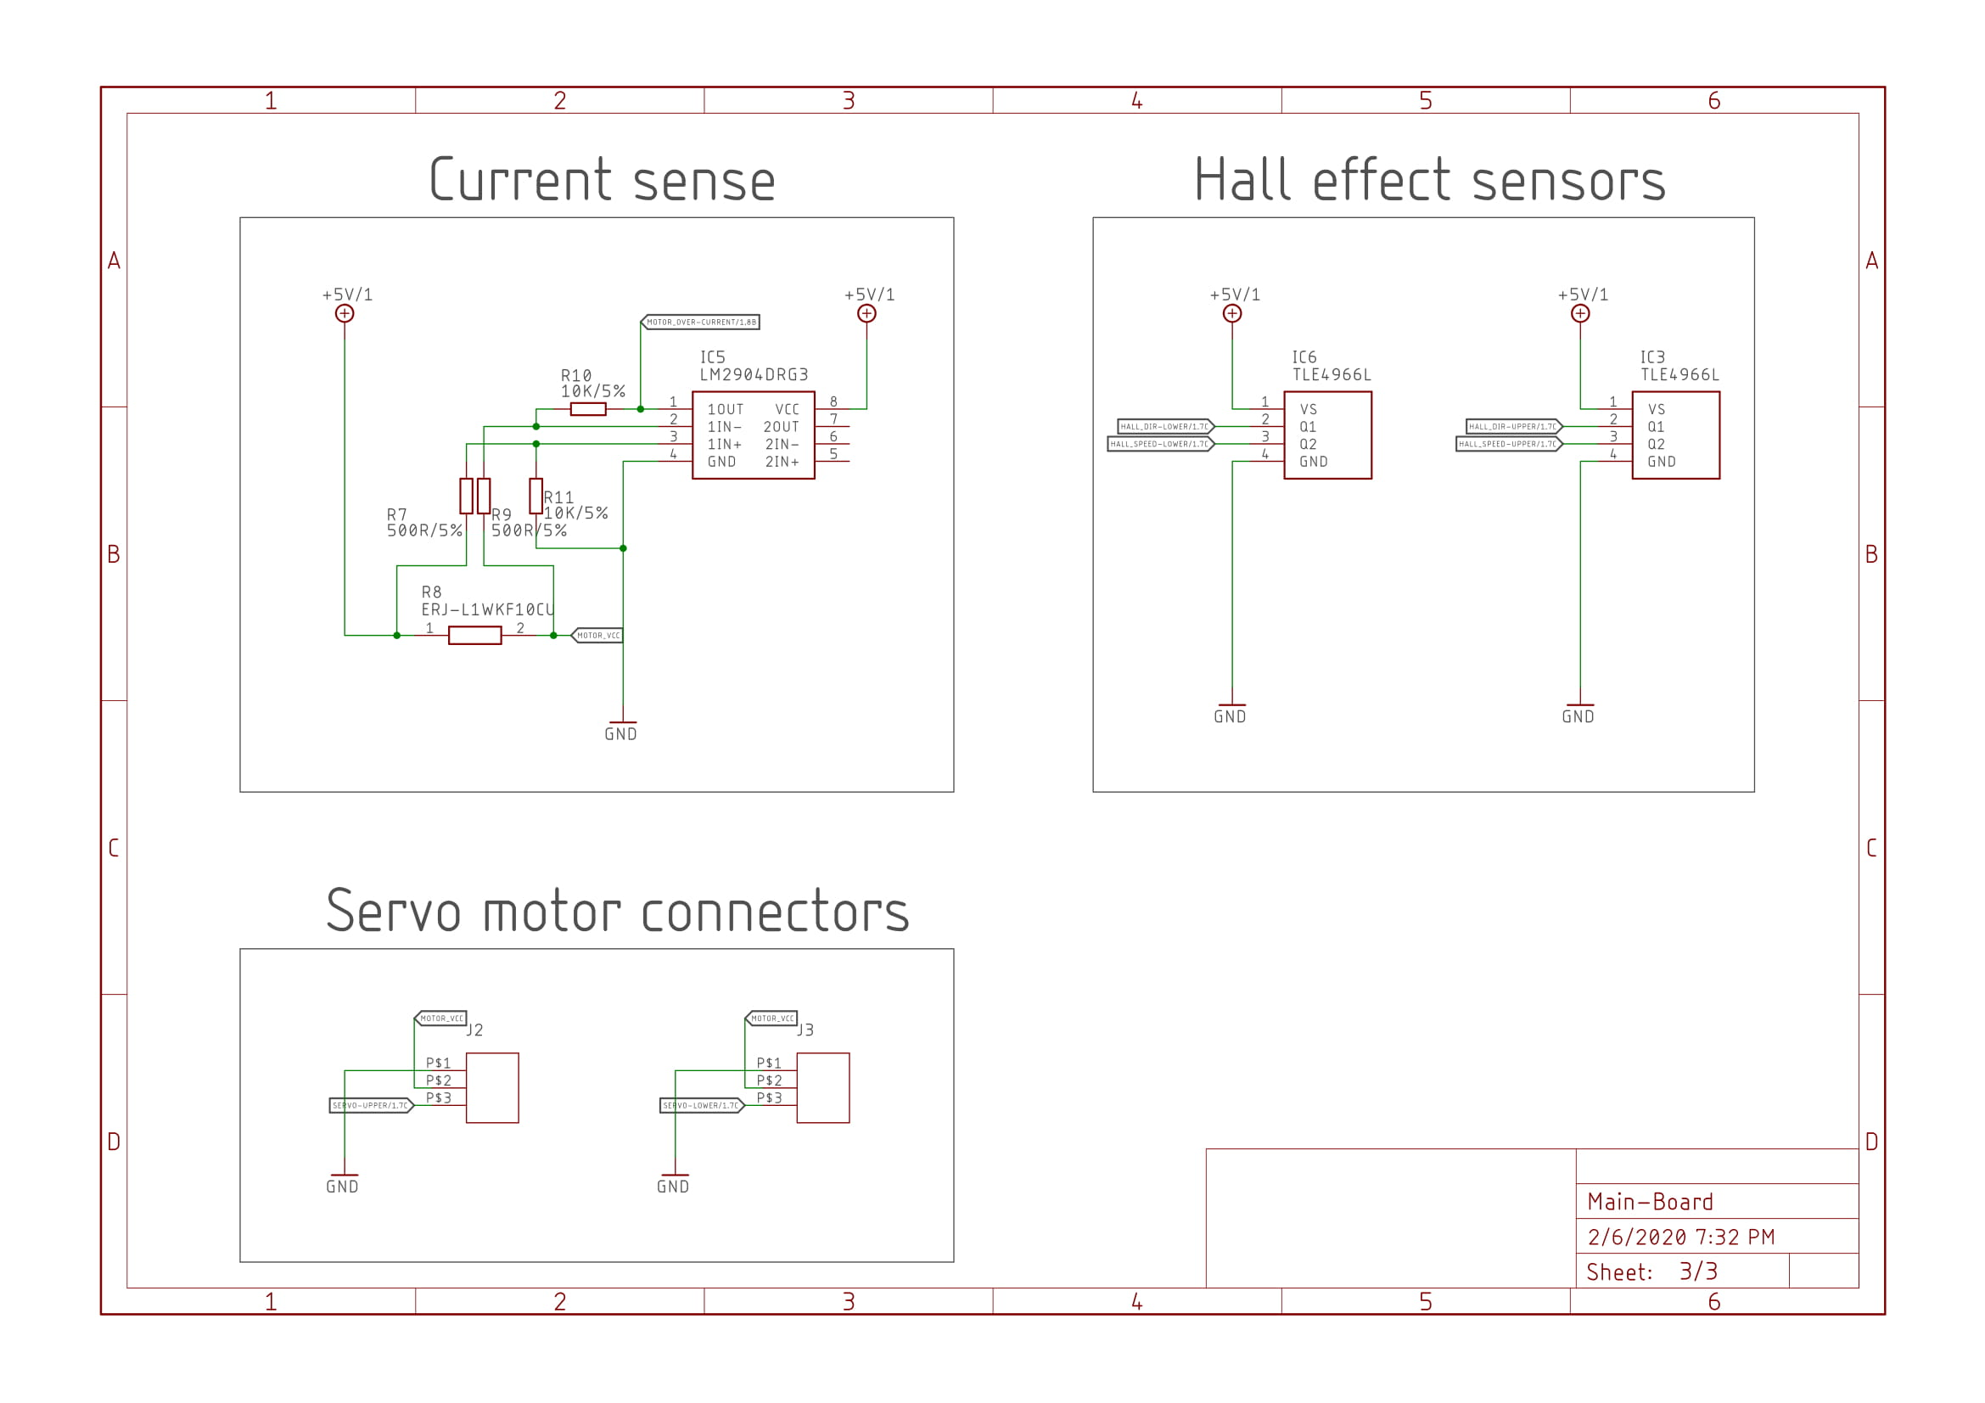

Slide 7
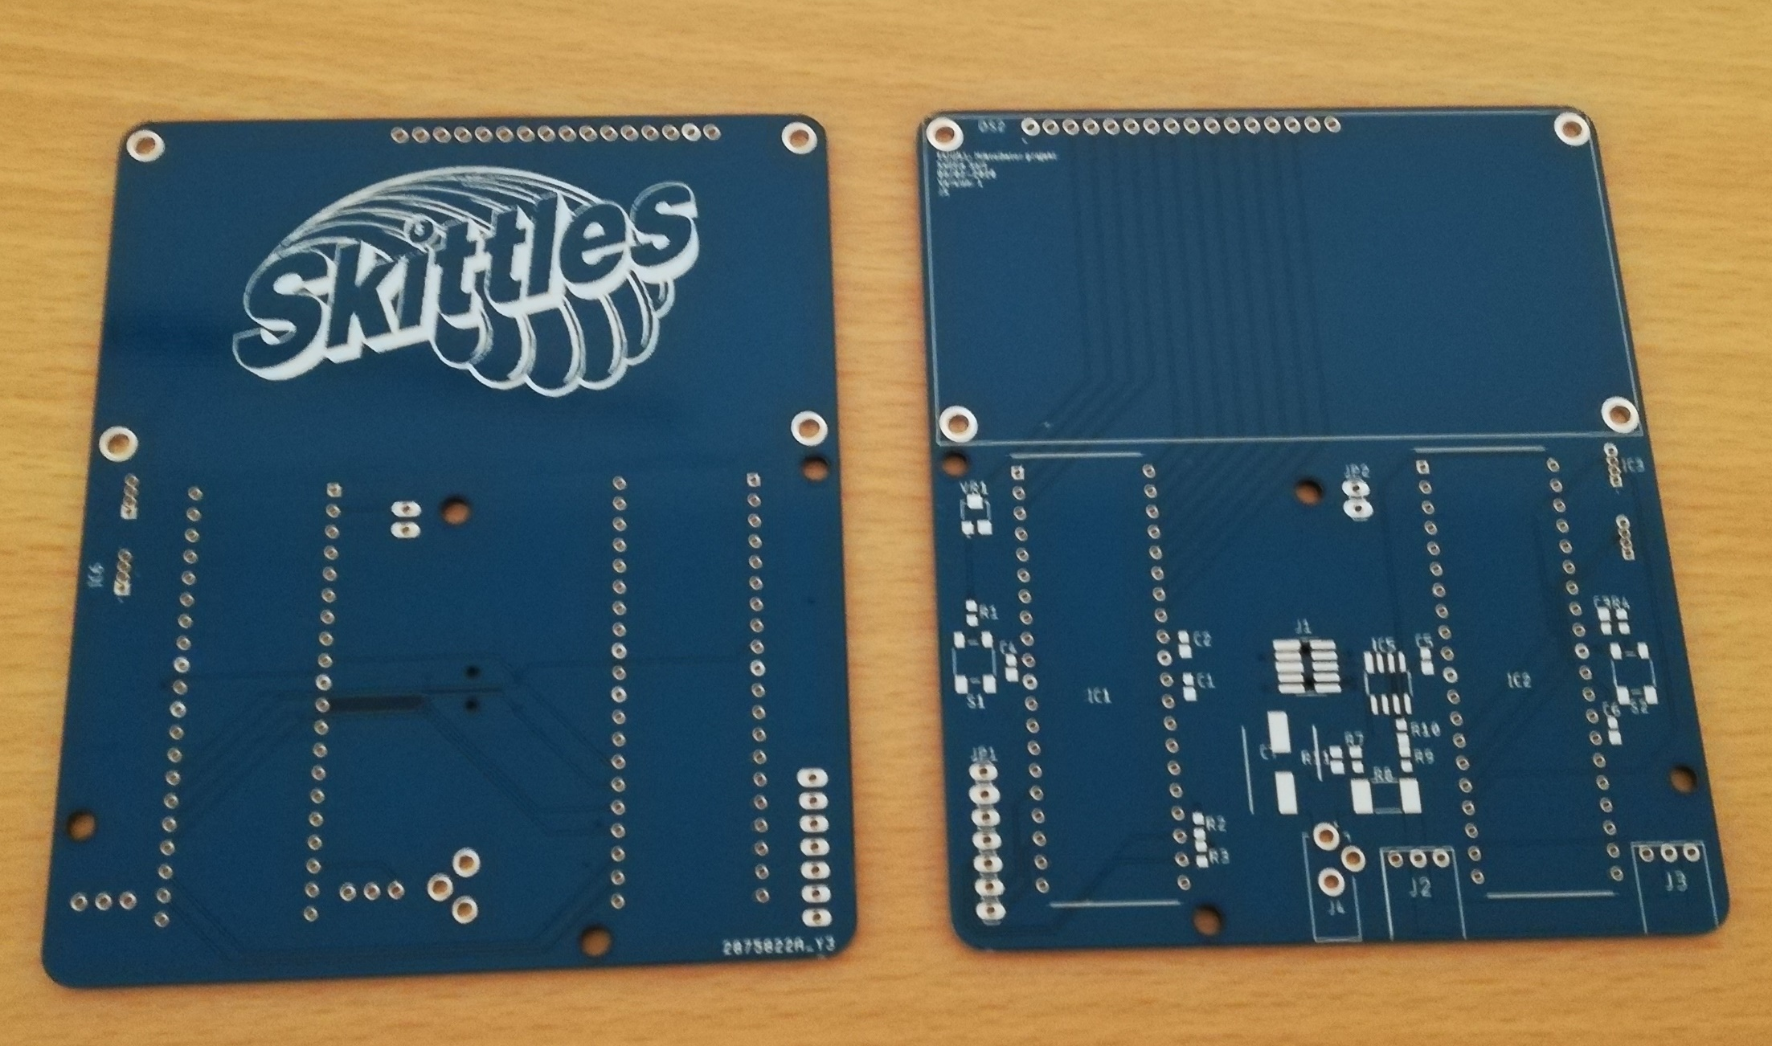

Slide 8
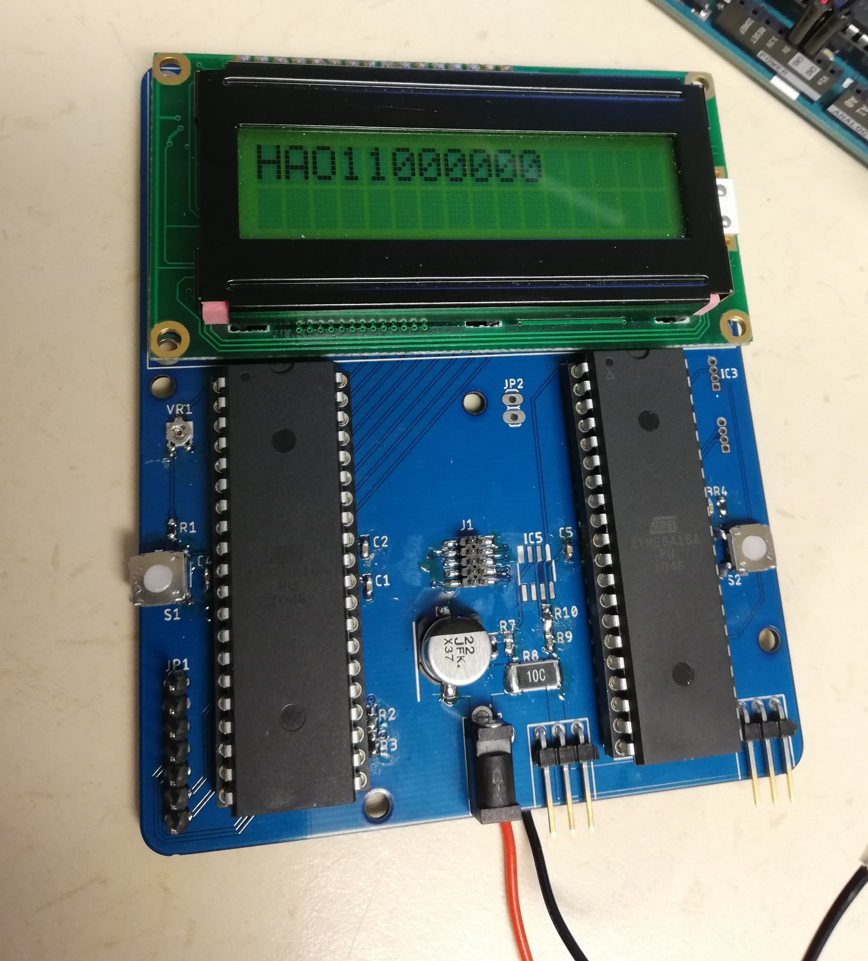

Slide 9
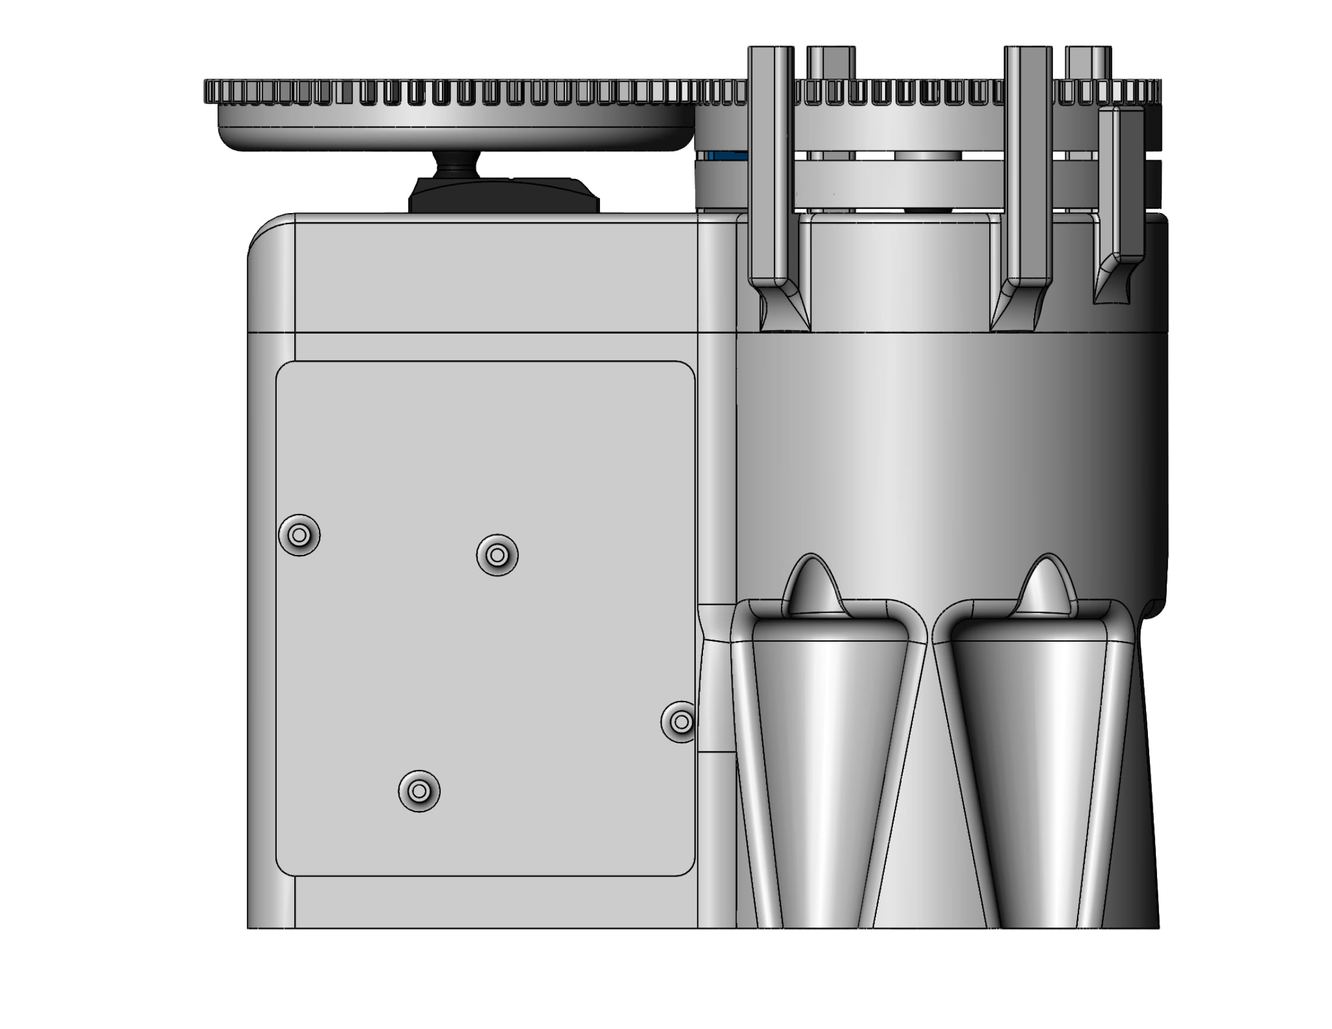
Mekanik 31st komponenter
Bill off materials
Antal | Namn | Beskriving
1 | Slide-Top | Övre bas-del
2 | Servo | Servo motorer
1 | Lower-Disk | Nedre sorterings disken
2 | 2X8mm-Screw | Axelskruv
1 | Upper-Servo-Gear | Övre sorterings kugg
1 | Upper-Disk | Övre sorterings disk

Slide 10
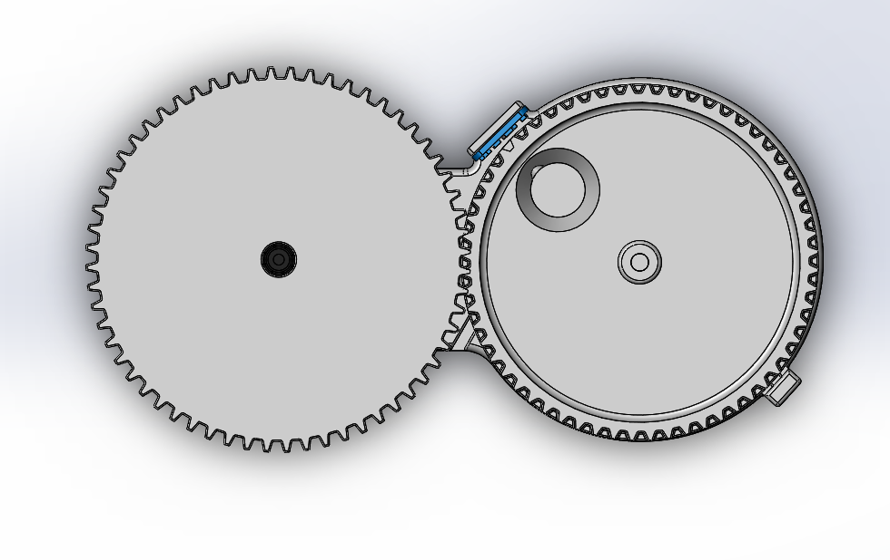

Slide 11
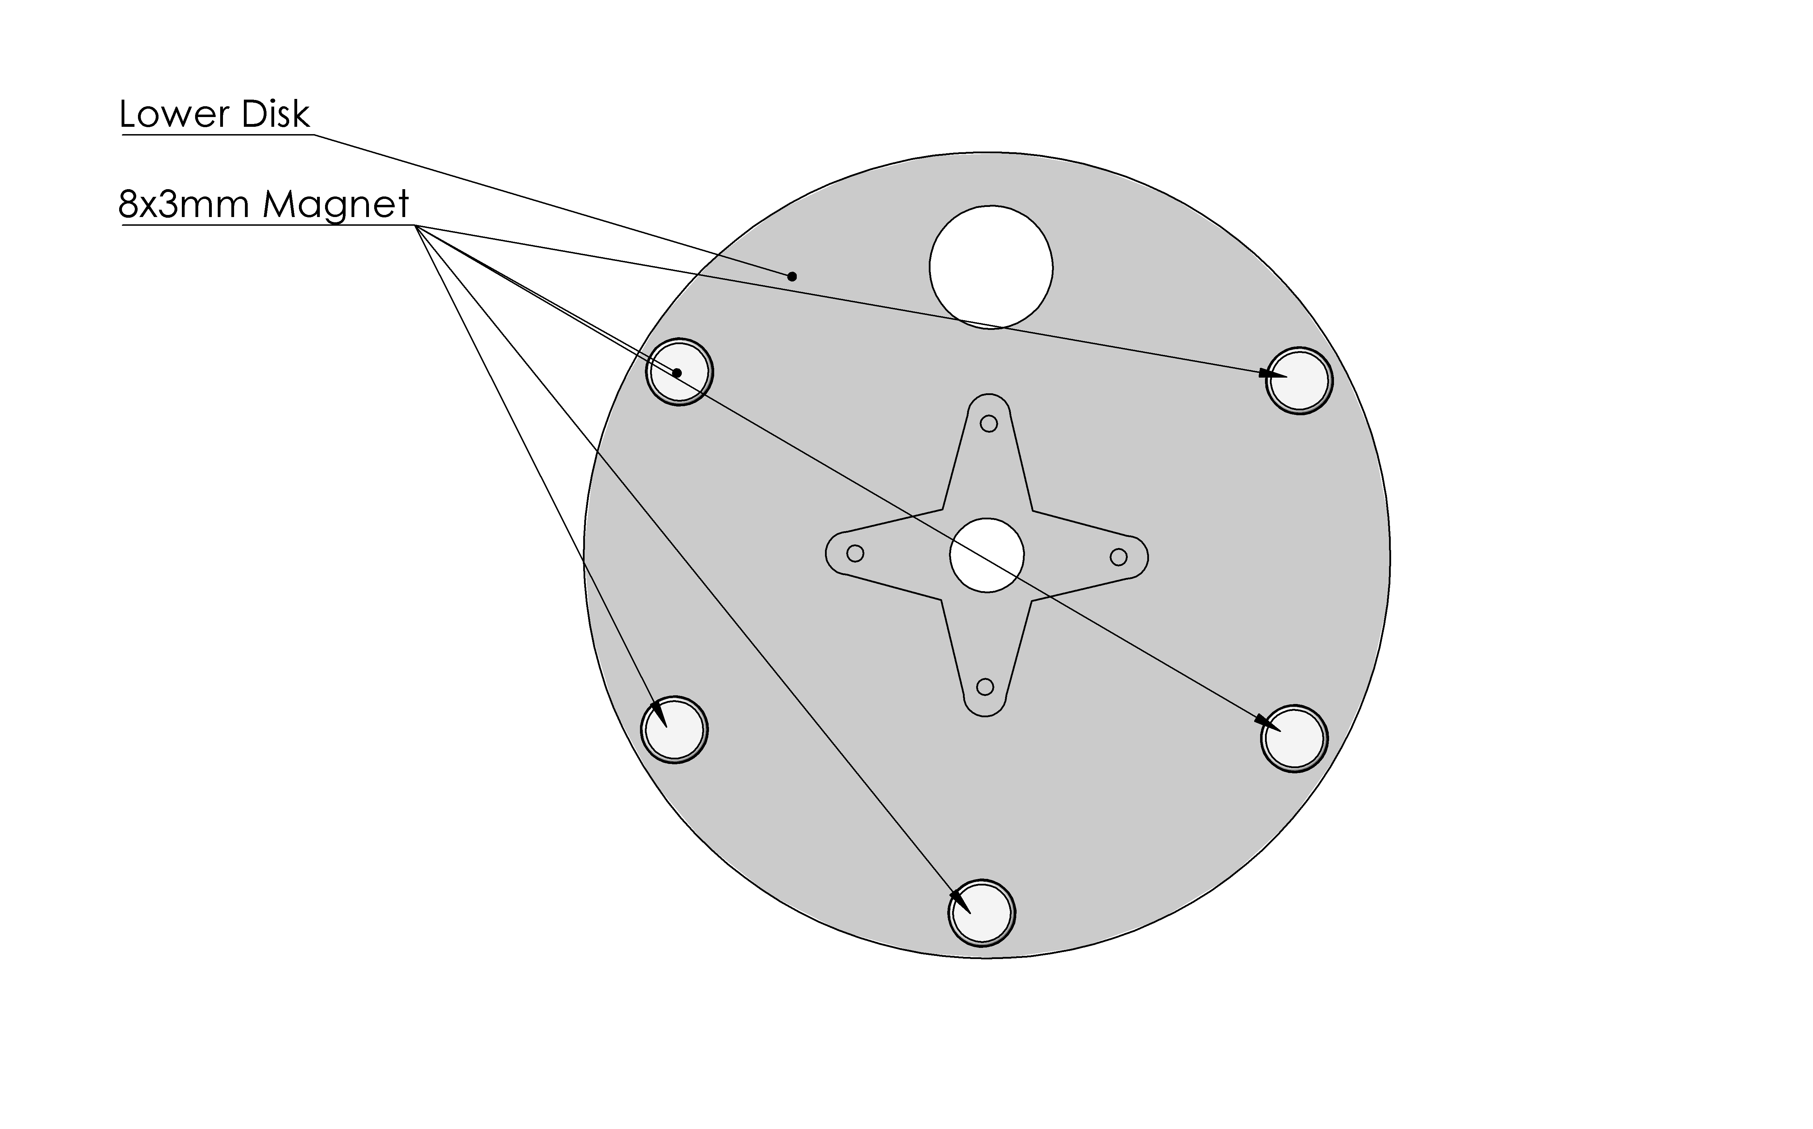

Slide 12
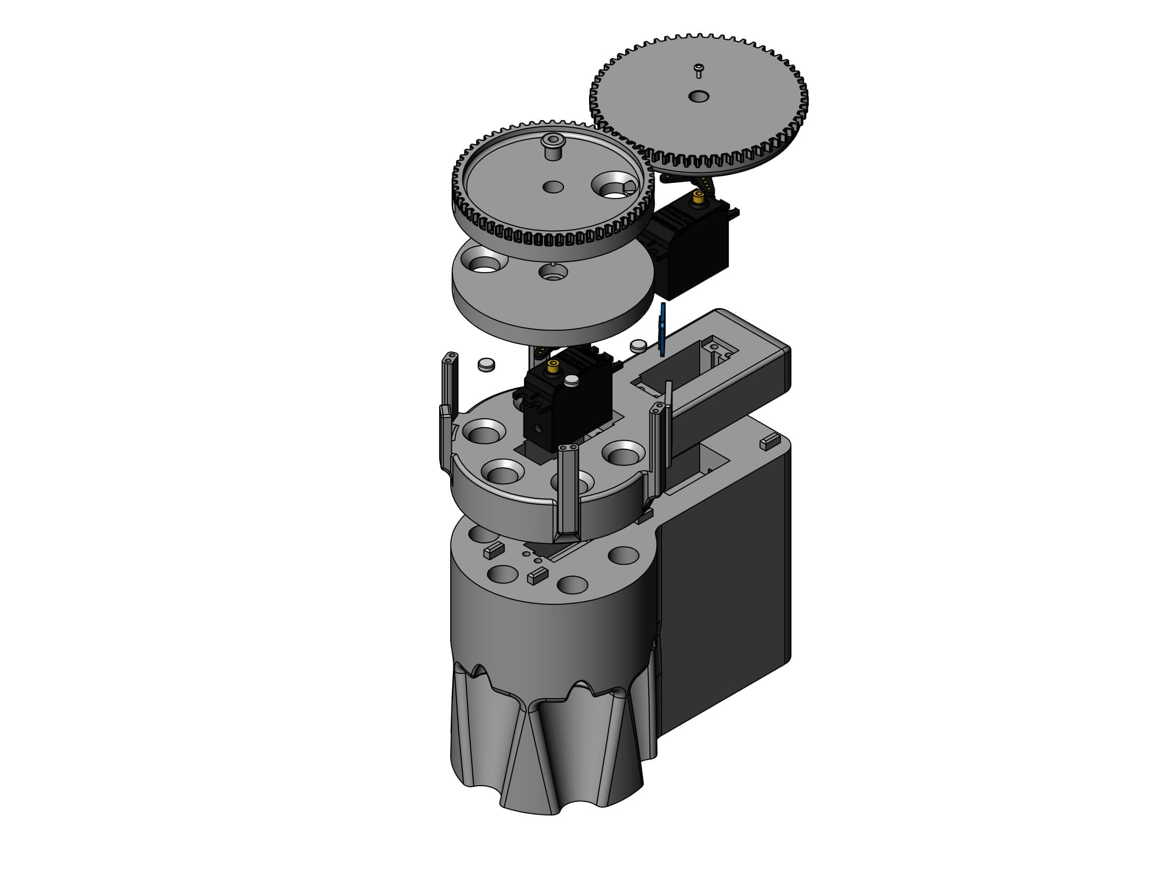

Slide 13
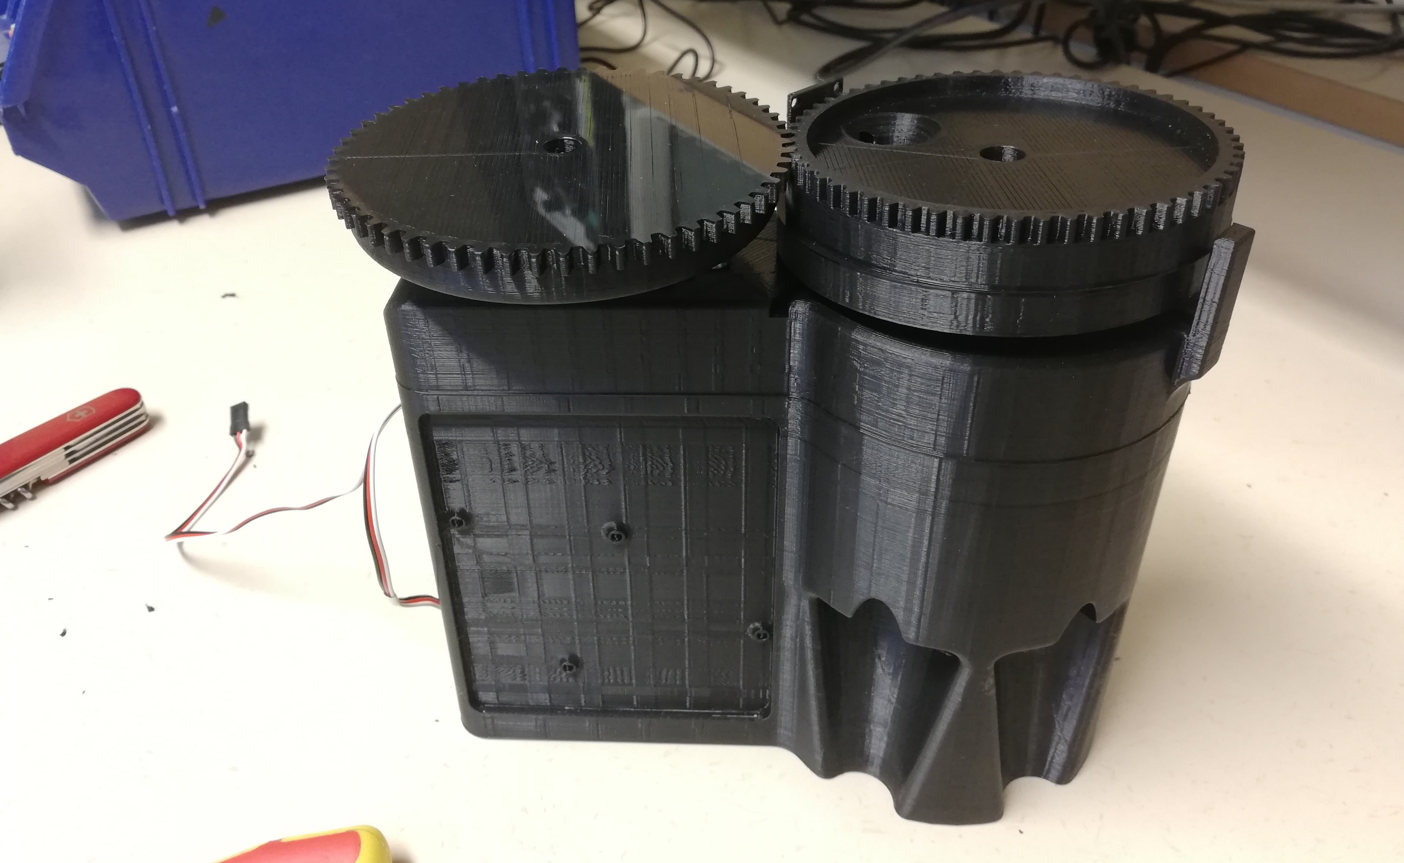

Slide 14
Mjukvara

